Slide 1
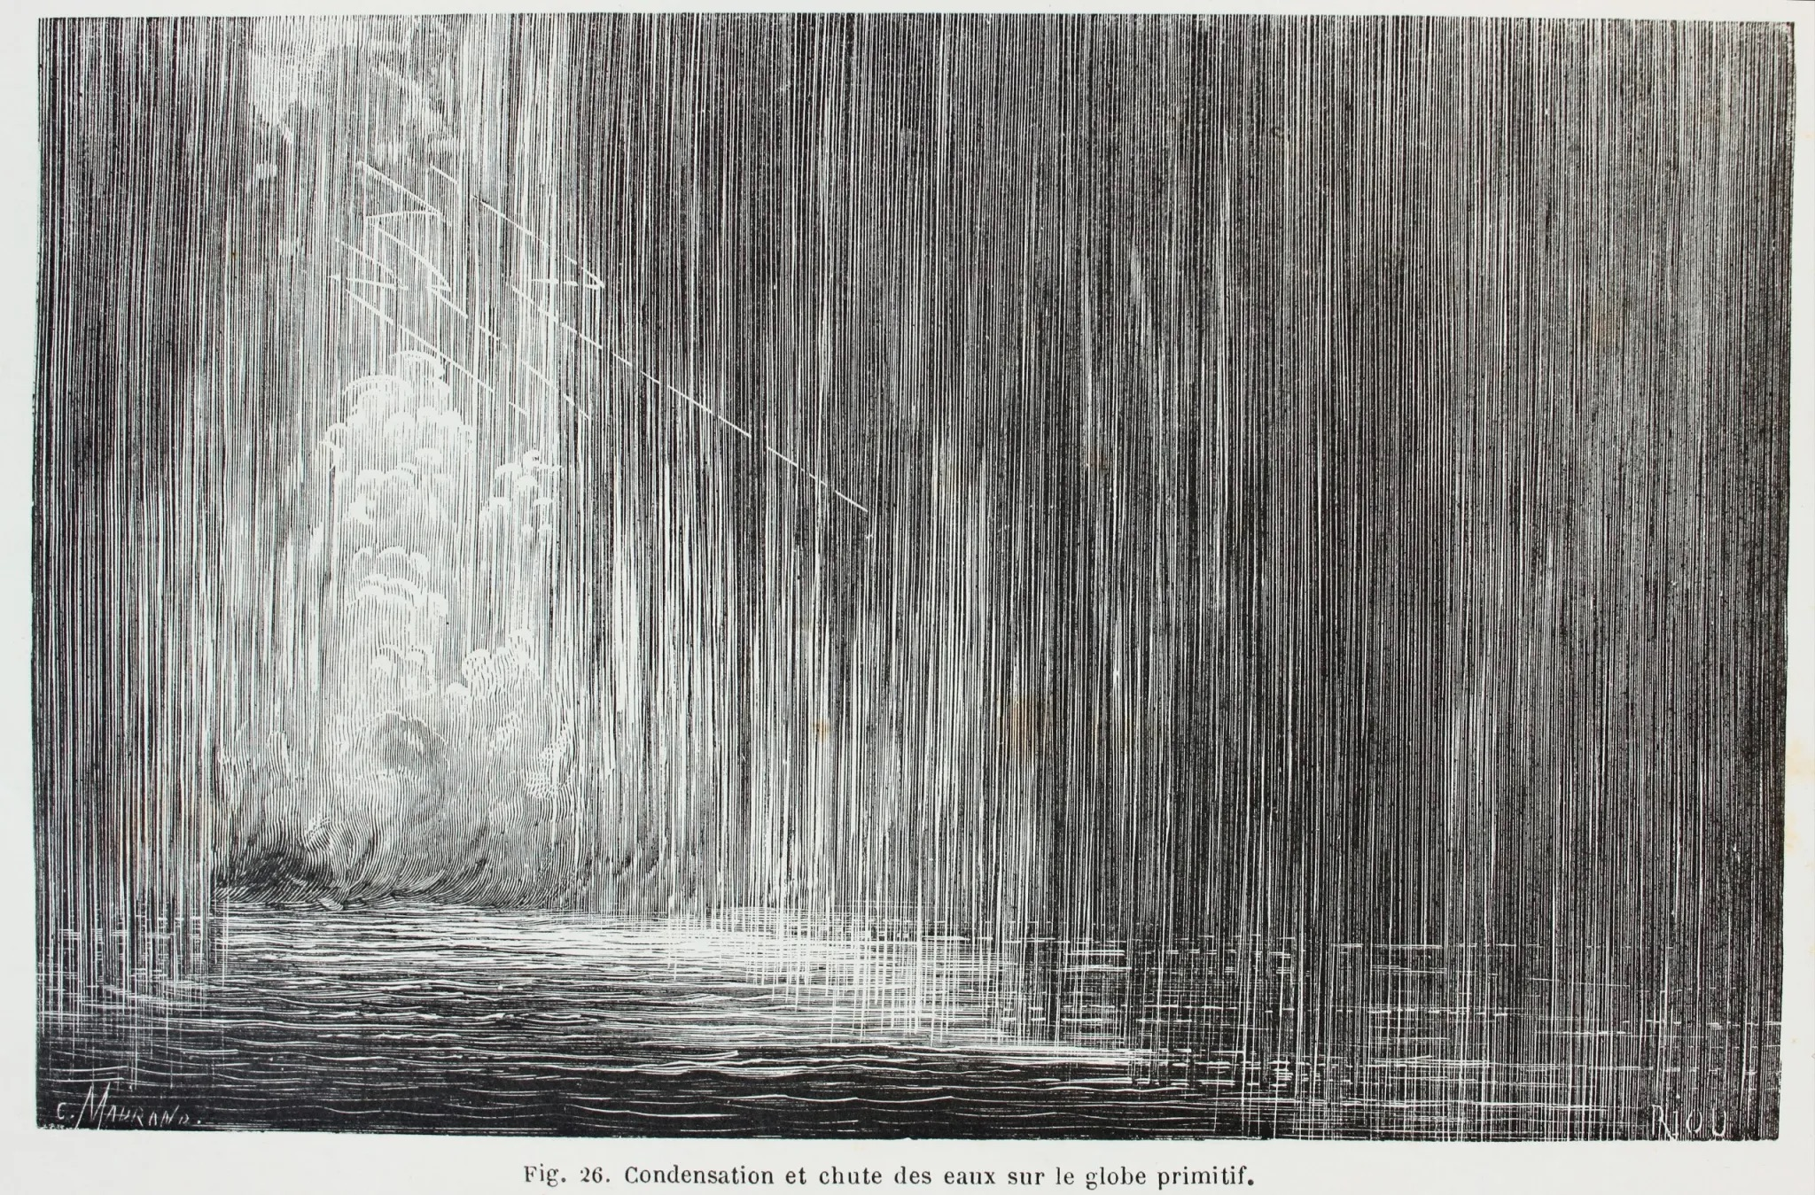
Édouard Riou (1833-1900), dans Guillaume Louis Figuier (1819-1894), La Terre avant le déluge, publié par Hachette à Paris en 1863

Slide 2
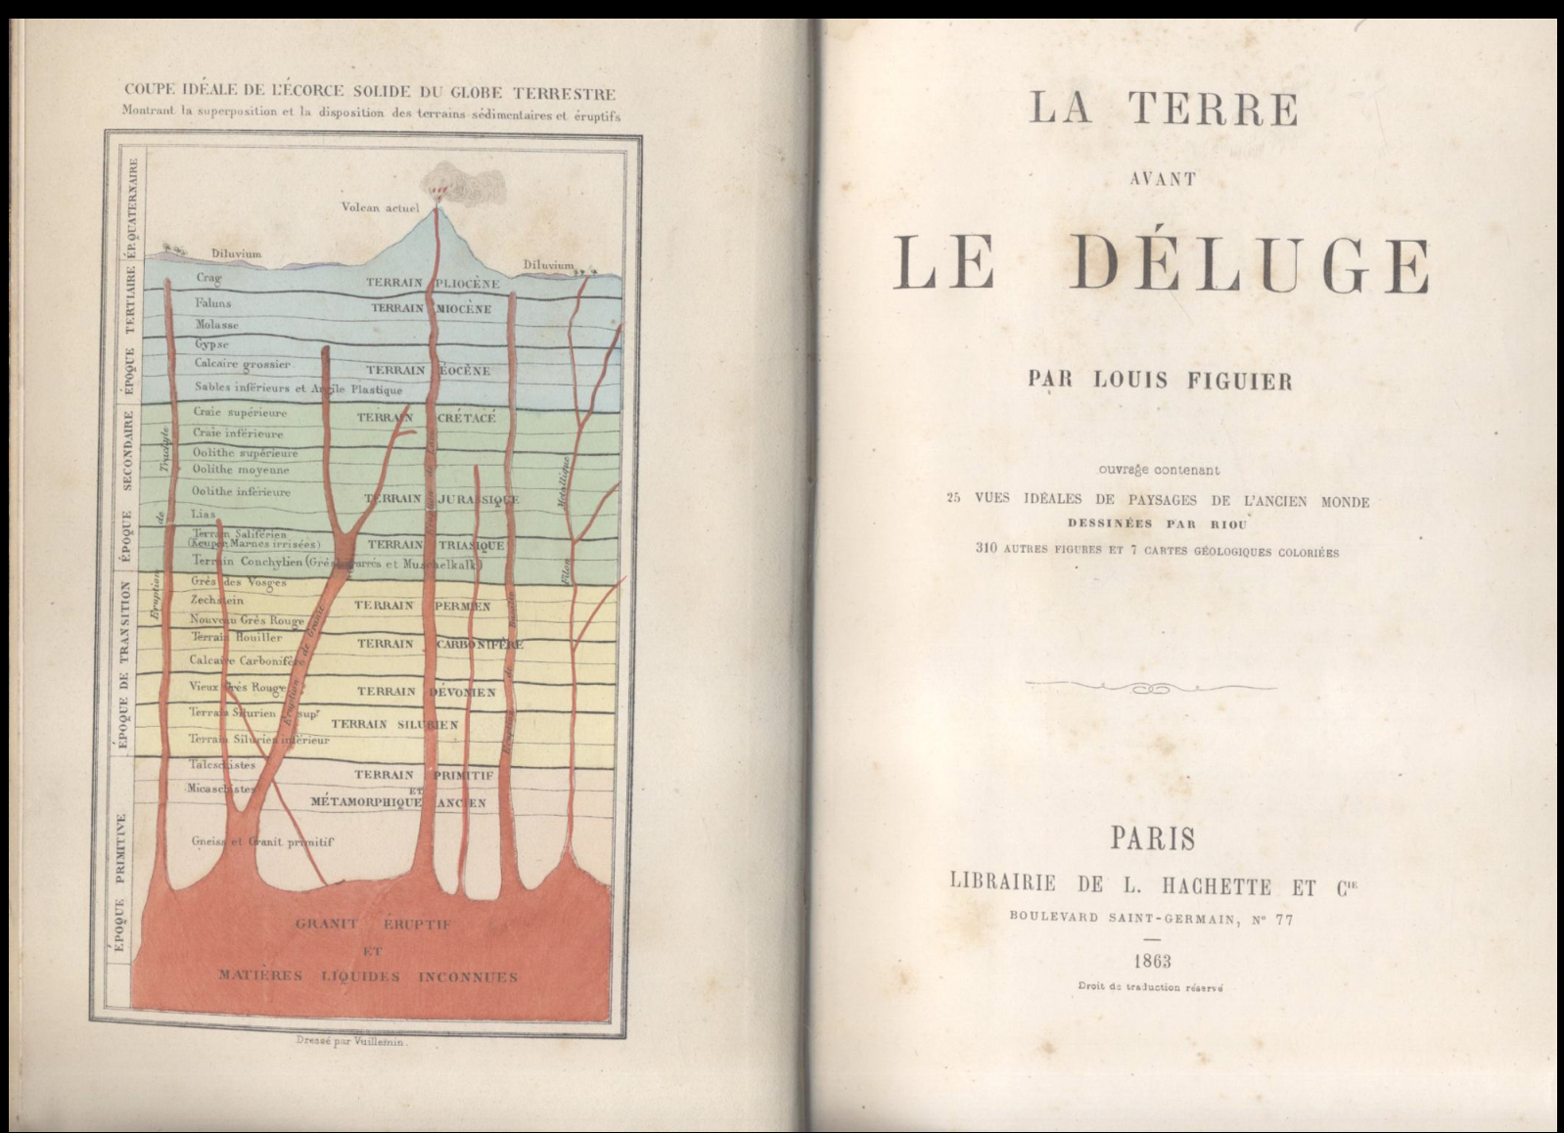

Slide 3
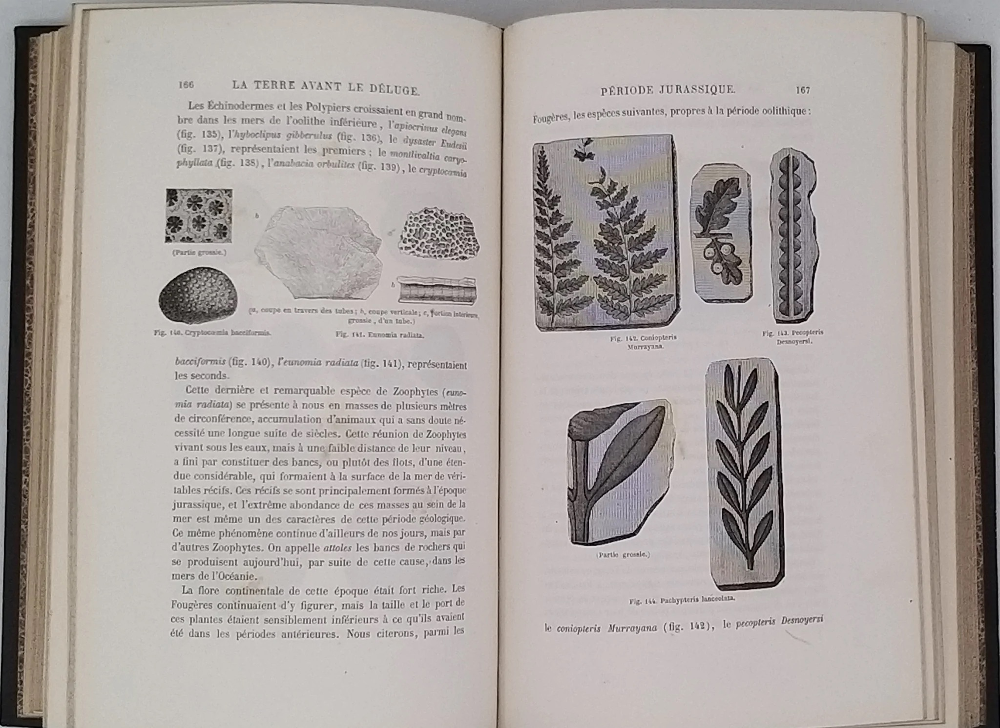

Slide 4
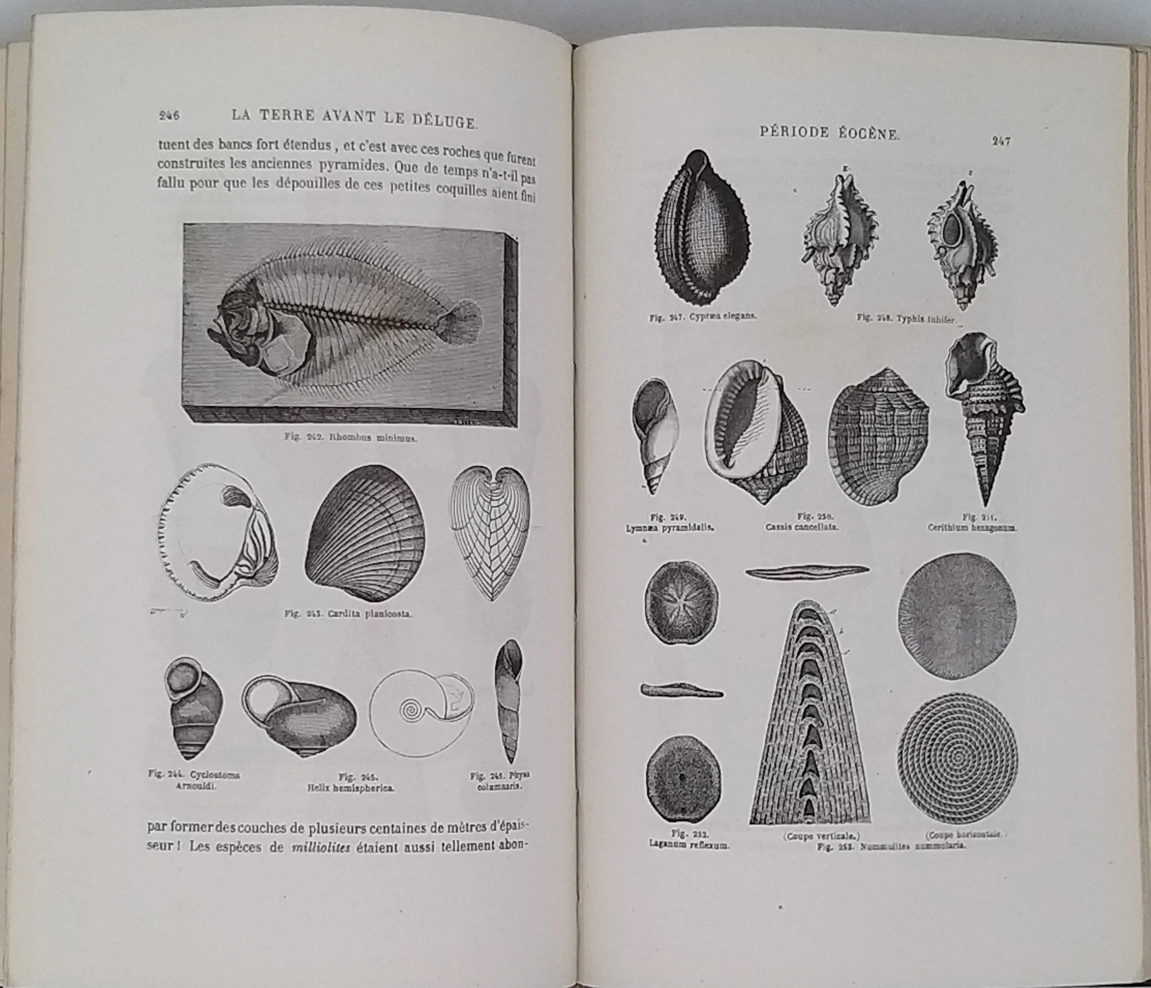

Slide 5
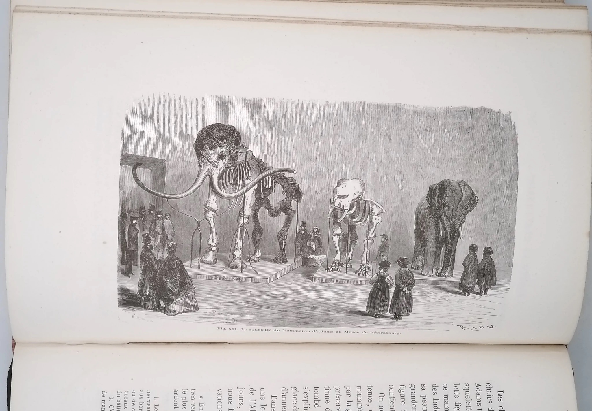

Slide 6
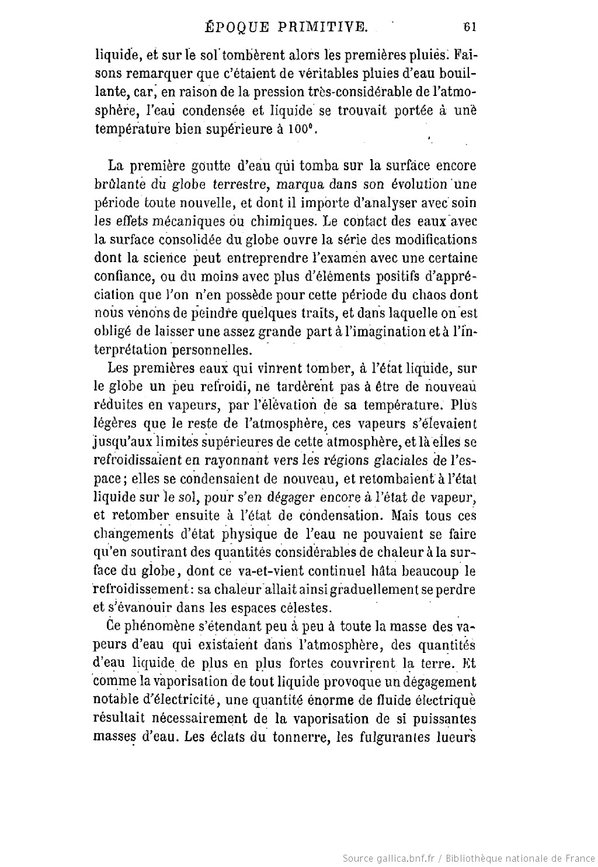

Slide 7
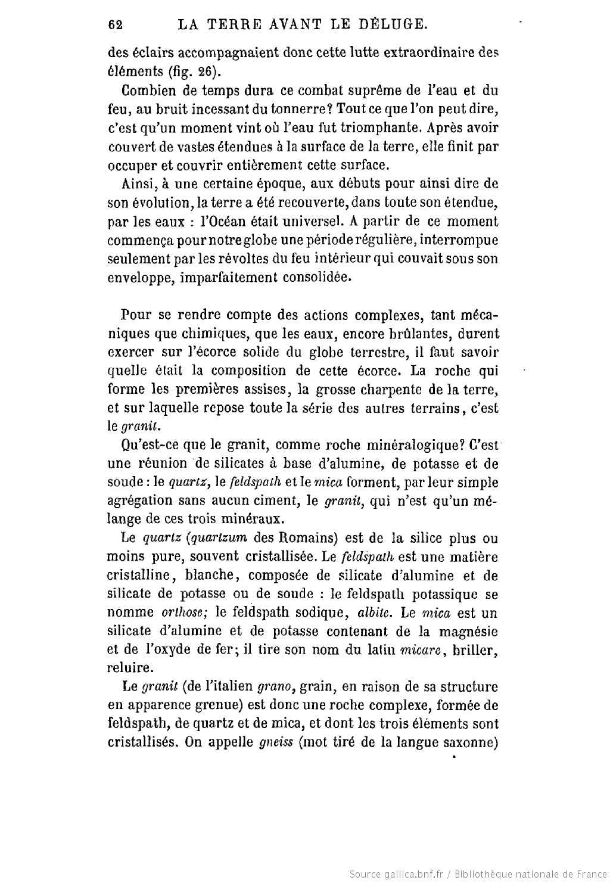

Slide 8
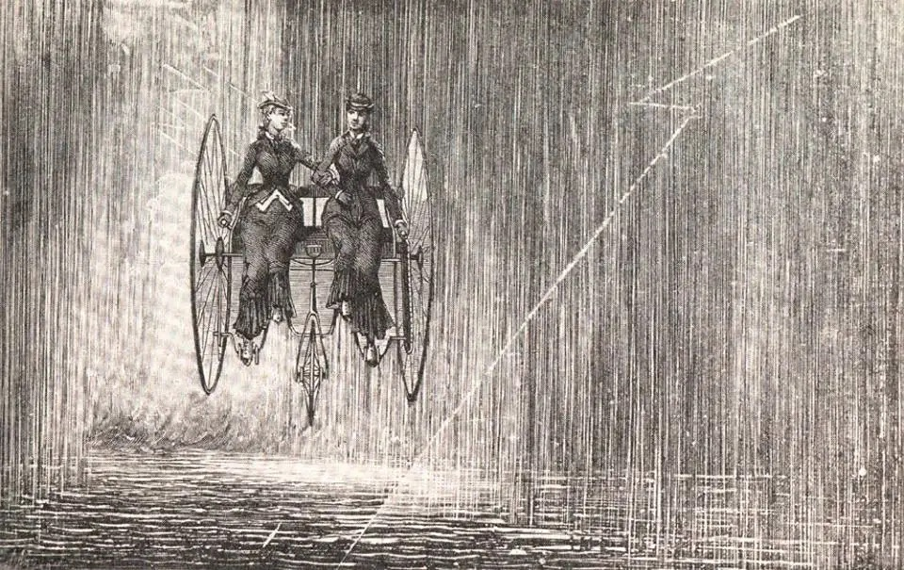
Max Ernst, Condensation et chute des eaux sur le globe primitif, collage, 10x16 cm, 1929

Slide 9
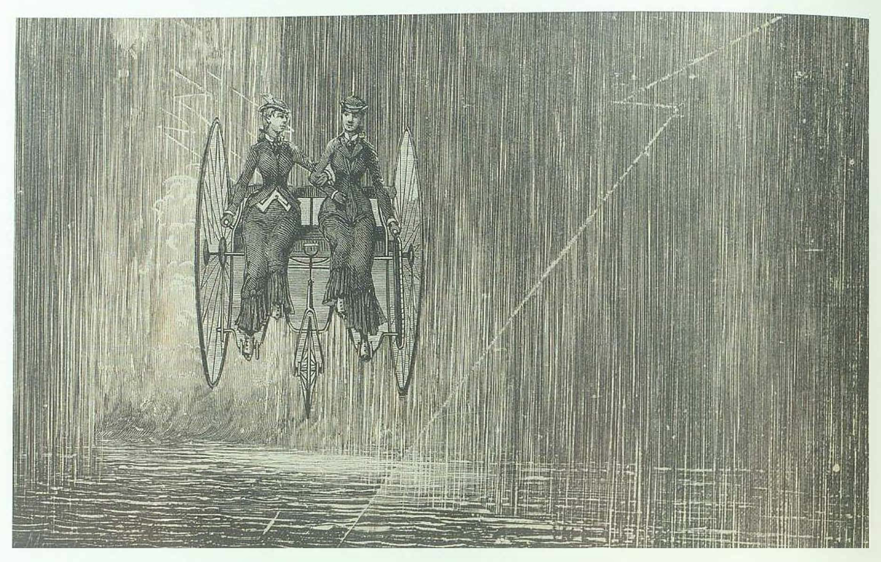

Slide 10
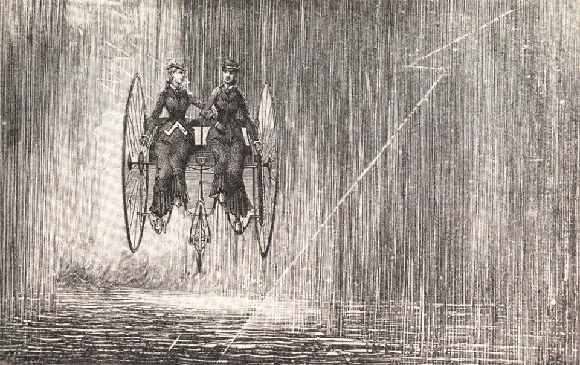
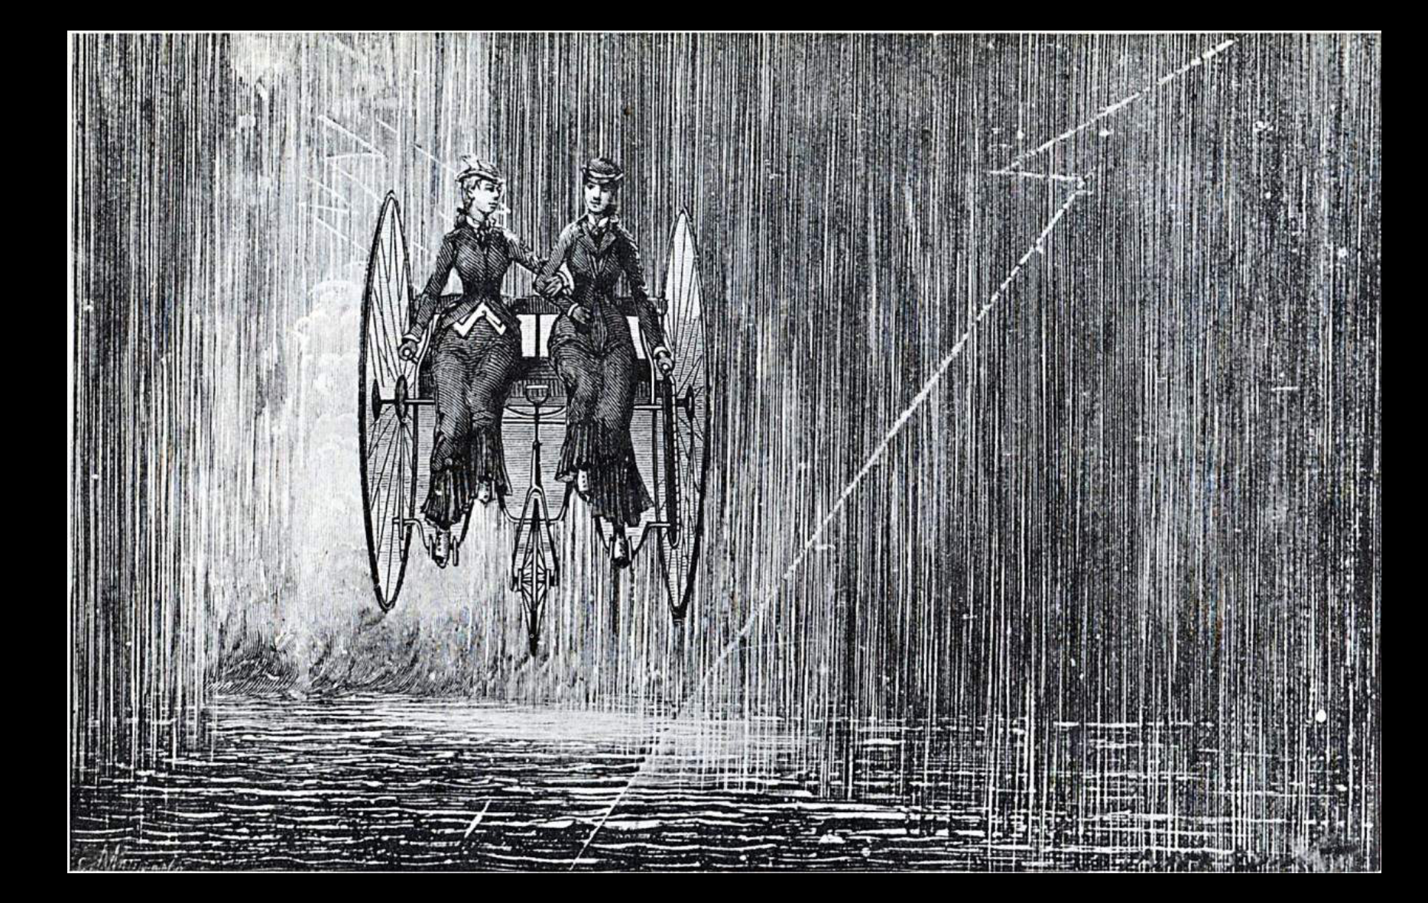
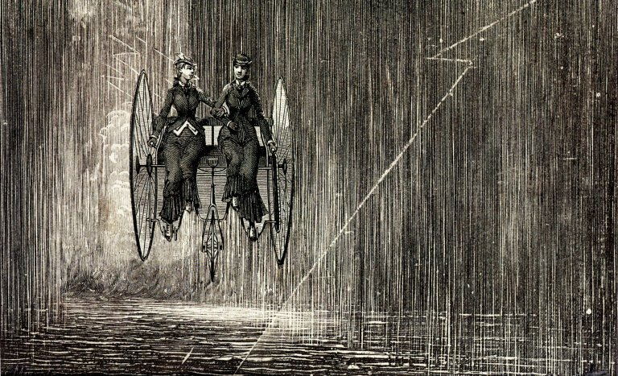

Slide 11
Une mer houleuse : c’est ce que montre ce dessin. La pluie tombe abondamment en lignes verticales, striant presque la surface de la feuille, avec des traits noirs de plus en plus épais là où l’eau est plus dense, entrecoupés de zones plus éparses. Les mêmes gradations de couleurs sont présentes dans la mer, avec une couche sombre qui suggère l’obscurité de la zone pélagique de l’océan, et un éclaircissement progressif vers l’horizon. Le raccourcissement décisif de la perspective est généré par la pluie elle-même, qui, avec un effet de rideau, rappelle les coulisses d’une scène de théâtre – une scène primordiale racontant les origines de la Terre, comme l’indique le titre de l’image : Condensation et chute des eaux sur le globe primitif. Le regard est canalisé vers un amoncellement, une densification de nuages rayonnant d’une source invisible et derrière, au fond. Leur ascension est brusquement interrompue par trois éclairs qui déchirent le ciel de leur mouvement zigzagant, les seules lignes s’écartant de la pluie parallèle qui segmente l’image sur toute sa longueur.

